Slide 1




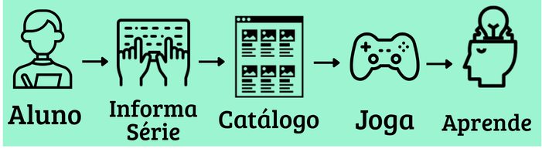

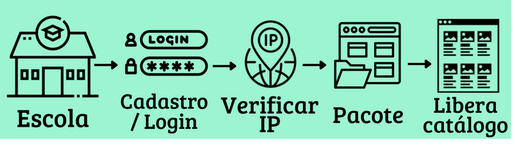
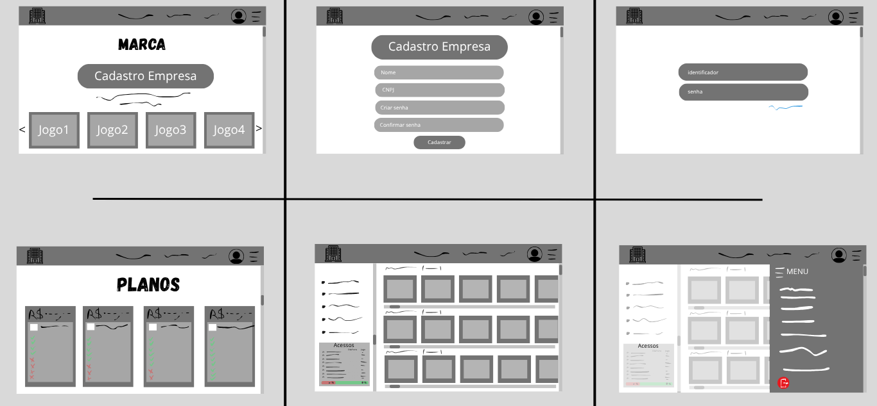






PROJETO Lumina Learning
Anna Paula Silva, Dilly Silva, Laura Rayssa Araújo, Matheus Melo e Rafaela Mello.
Orientadores: Aimar Lopes, Eduardo Gomes, Lucy Tabuti, Renata Nascimento e Ronaldo Pinto.
O PROBLEMA
RESULTADOS
Muitas instituições de ensino enfrentam dificuldades na gestão de assinaturas de plataformas educacionais digitais. A ausência de controle eficiente pode gerar uso indevido, desperdício de recursos e falta de monitoramento dos acessos. Além disso, a inexistência de validação por IP e de relatórios claros compromete a segurança e a análise do uso dessas ferramentas.
O sistema desenvolvido permite o controle completo de assinaturas por escolas, incluindo autenticação, validação de IP e registro de acessos. Foi possível implementar o bloqueio automático ao atingir o limite mensal, além da geração de relatórios de consumo. Como diferencial, o projeto contribui para uma gestão mais eficiente e acessível, promovendo o uso consciente de recursos educacionais e integrando conceitos de programação, banco de dados e redes.
INTRODUÇÃO
A PROPOSTA
A Lumina Learning propôs como solução o desenvolvimento de um aplicativo desktop capaz de gerenciar assinaturas de jogos educacionais de forma eficiente e segura. A solução permite o controle de pacotes por escola, validação de acesso por IP autorizado, monitoramento de acessos mensais e visualização de um catálogo de jogos. O sistema busca otimizar o uso das plataformas educacionais, promovendo organização, segurança e melhor aproveitamento dos recursos.
TECNOLOGIAS UTILIZADAS
REFERÊNCIAS
O desenvolvimento do sistema foi realizado utilizando ferramentas e tecnologias voltadas para aplicações desktop e gerenciamento de dados, garantindo organização, desempenho e eficiência.
GOMES. Eduardo. Redes de Computadores. Aula ministrada no curso de Análise e Desenvolvimento de Sistemas. Fundação Escola de Comércio Álvares Penteado. São Paulo, 2026. ‌IDE do Visual Studio, Editor de Código, Azure DevOps e App Center - Visual Studio. Disponível em: <https://visualstudio.microsoft.com/pt-br/>. LOPES, Aimar. Modelagem de Software e Arquitetura de Sistemas . Aula ministrada no curso de Análise e Desenvolvimento de Sistemas. Fundação Escola de Comércio Álvares Penteado. São Paulo, 2026. ORACLE. Oracle VM VirtualBox. Disponível em: <https://www.virtualbox.org/>. SPINTO. Ronaldo. Fundamentos de Banco de Dados. Aula ministrada no curso de Análise e Desenvolvimento de Sistemas. Fundação Escola de Comércio Álvares Penteado. São Paulo, 2026.
‌
IV SEMANA FECAP DE TECNOLOGIA - 2026
Fundação Escola de Comércio Álvares Penteado - FECAP

